Slide 1
Nombre: Yesión Danilo Gómez Yucute Grado: 5to. BACO J.V Sección: única Clave: 9 Profesor: Erick Gonzales

Slide 2

RADCO

Slide 3
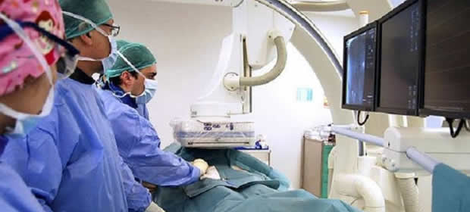
Sobre la empresa
En RADCO Zona 1 nuestra misión es realizar una labor profesional en el campo del diagnóstico por imágenes.

Slide 4
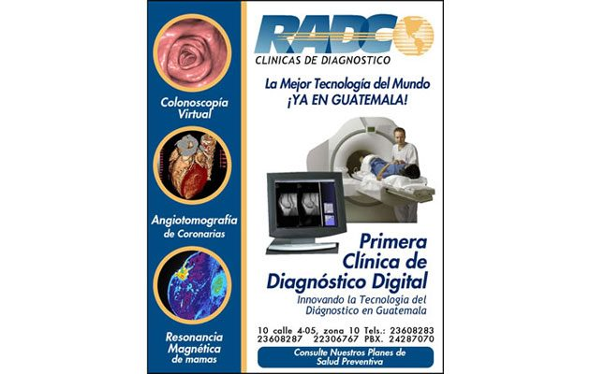
Contamos con los servicios de:
Resonancia magnética, tomografía helicoidal, densitometría osea, mamografía digital, ultrasonido, electroencefalografía, laboratorio clínico, electrocardiografía, rayos X digital, ecocardiografía, holter cardiaco.

Slide 5
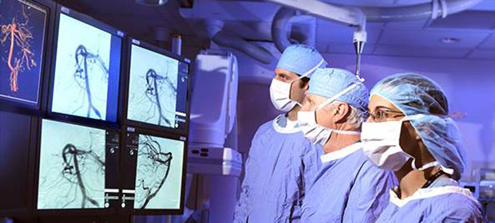
Resonancia magnética

Slide 6
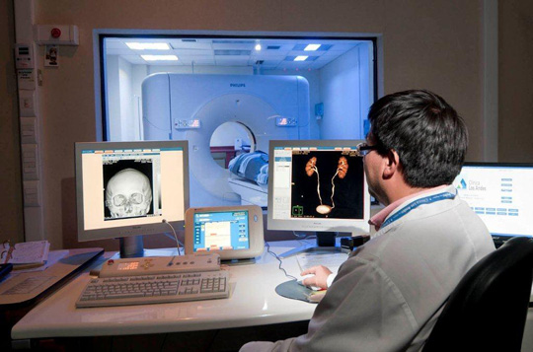
tomografía helicoidal

Slide 7
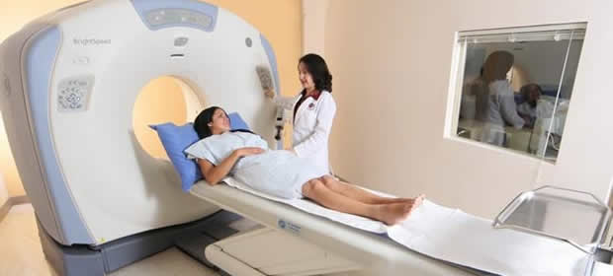
mamografía digital

Slide 8
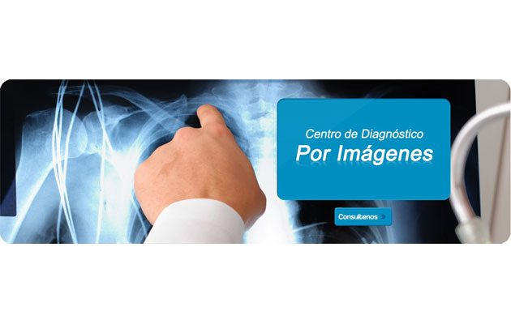
ultrasonido

Slide 9
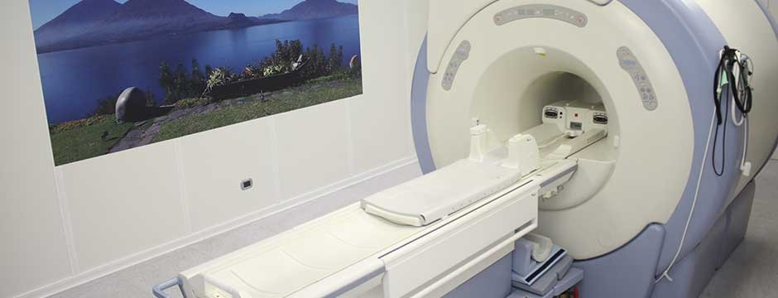
rayos X digital

Slide 10
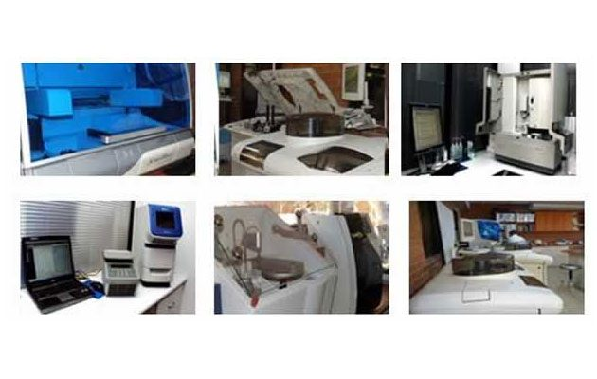
laboratorio clínico

